Slide 1
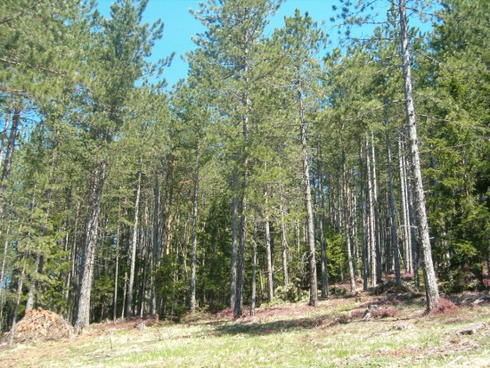
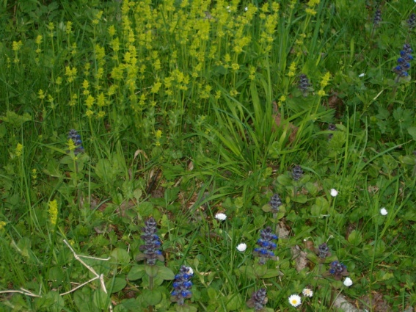
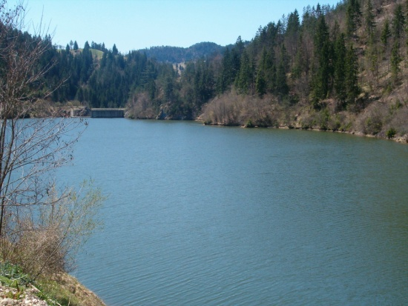
Животне заједнице
Природа и друштво

Slide 2
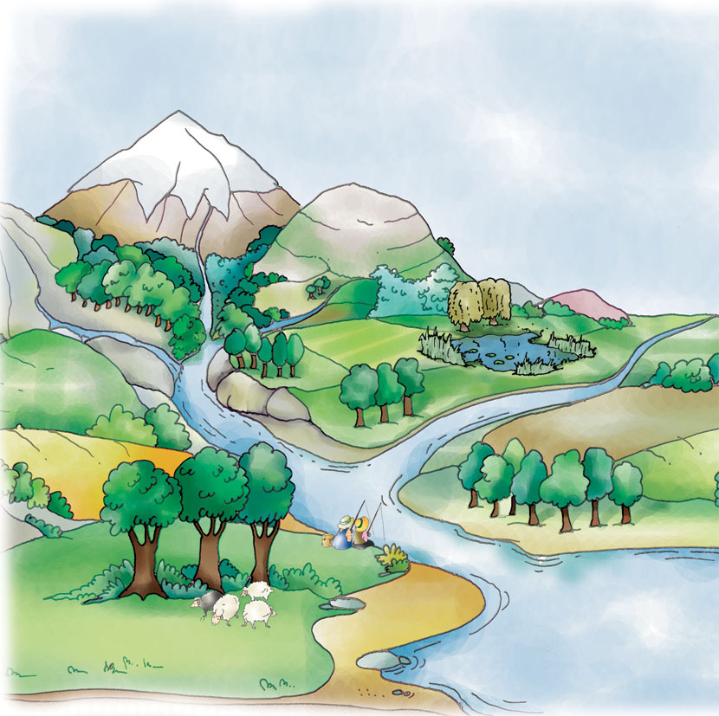
Животне заједнице
У природи биљке и животиње живе заједно зато што једино тако могу да преживе.
Које биљке и животиње ће
живети заједно зависи од:
земљишта
воде
ваздуха
сунчеве светлости и топлоте

Slide 3
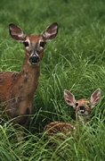
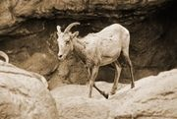
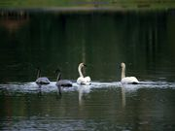
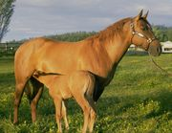
Животне заједнице
Нису свим биљкама и животињама потребни исти услови за живот.
Место на којем живе биљке и животиње назива се ЖИВОТНО СТАНИШТЕ.
ЖИВОТНУ ЗАЈЕДНИЦУ чине биљке и животиње којима одговарају исти услови живота на неком животном станишту.

Slide 4
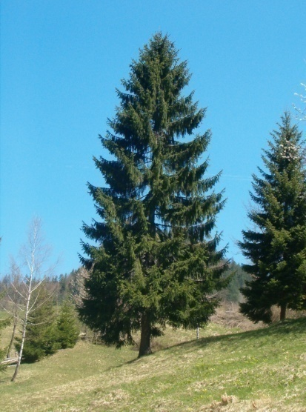
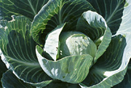
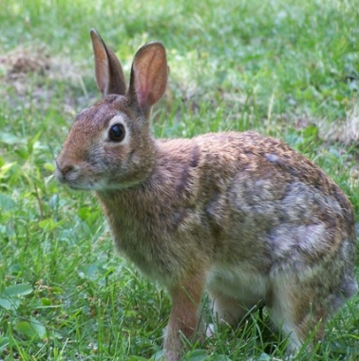
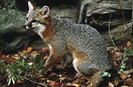
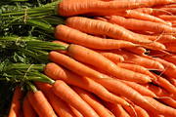
Животне заједнице
У животним заједницама БИЉКЕ су ПРОИЗВОЂАЧИ хране и кисеоника.
Животиње користе биљке за исхрану и удишу кисеоник који су биљке произвеле. ЖИВОТИЊЕ се зато у животним заједницама називају ПОТРОШАЧИ.
ПРОИЗВОЂАЧИ
ПОТРОШАЧИ
Животиње издишу угљен диоксид који је потребан биљкама за живот!

Slide 5
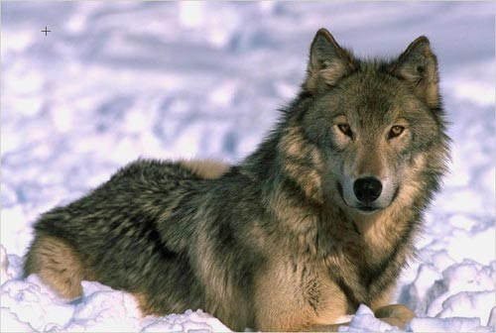
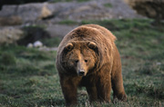
Животне заједнице
Животиње разликујемо по начину исхране.
Зец, јелен, овца, крава и коњ се хране само биљкама и зато их називамо БИЉОЈЕДИ.
Вук, лисица и пас се хране месом и они су МЕСОЈЕДИ.
Медвед се храни и биљкама и животињама. Животиње које се хране и биљкама и животињама називамо СВАШТОЈЕДИ.
Биљојед
Месојед
Сваштојед

Slide 6
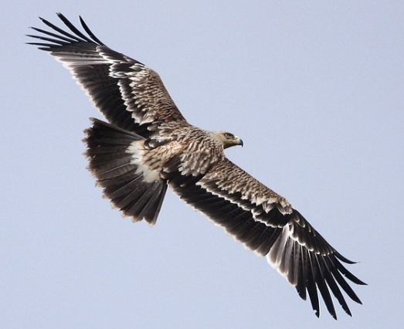
Ланац исхране
У свакој животној заједници биљке и животиње су исхраном повезане у ланце исхране.
Сваки ланац исхране почиње БИЉКАМА.
Тако ланац исхране чине:
Купус
Зец
Орао
Биљка
Биљојед
Месојед

Slide 7
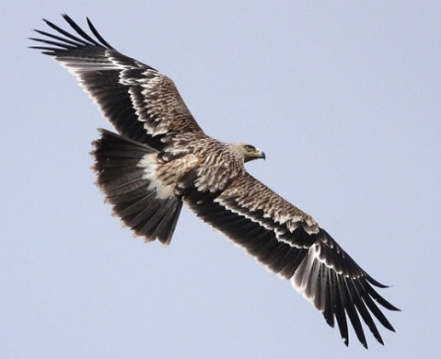
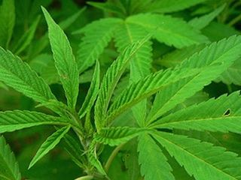
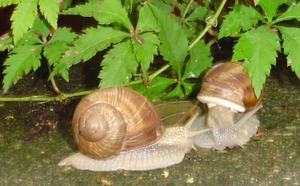
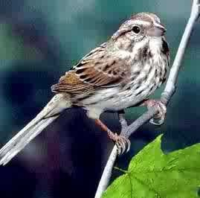
Ланац исхране
Свака животиња је ловац претходне, а плен следећој животињи.
Лишће
Пуж
Врабац
Орао
Плен
Ловац на пужеве, а плен орловима
Ловац
У свакој животној заједници највише има биљака, мање биљоједа, а најмање месоједа.

Slide 8
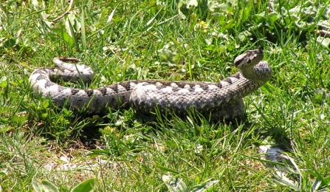
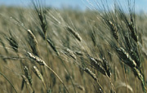
Ланац исхране
Већина животиња једе разноврсну храну.
Зато припадају различитим ланцима исхране. ГРАБЉИВИЦЕ

Slide 9
Ланац исхране
Сви чланови ланца исхране су подједнако важни.
Шта би се догодило са животном заједницом када би неки чланови ланца исхране били уништени?
скакавци
мишеви
змије
грабљивице
пшеница
Шта би се догодило када би уништили месоједе? А биљоједе?
Шта би се догодило када би уништили биљке?

Slide 10
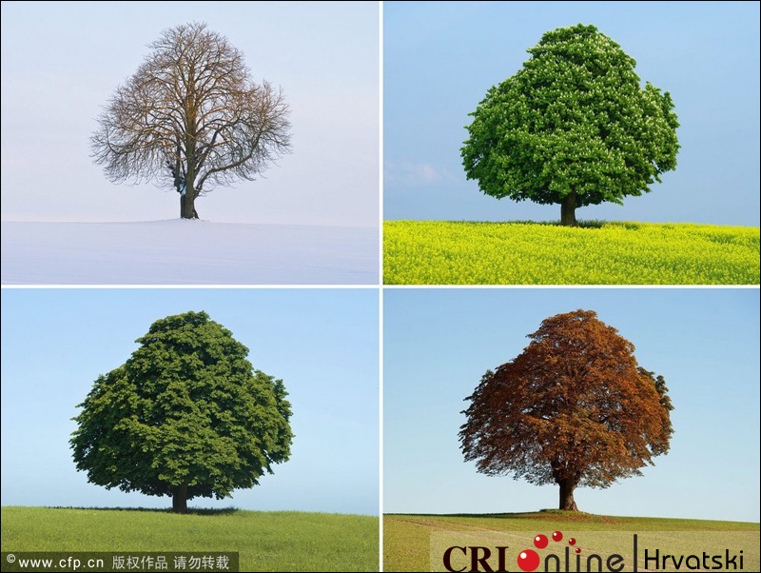
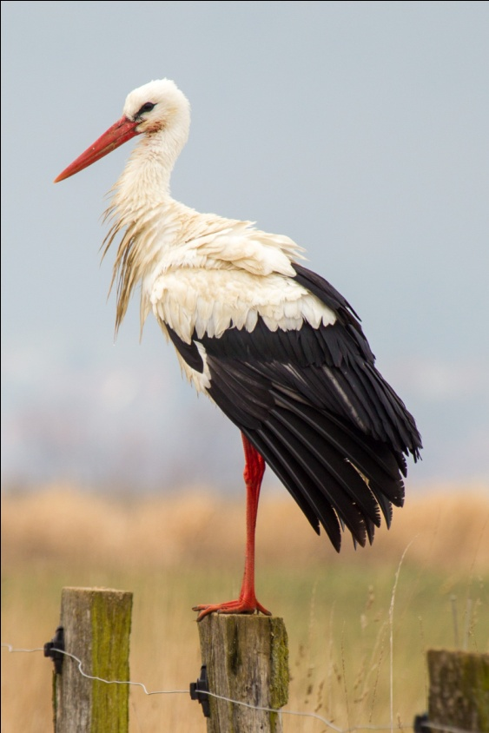
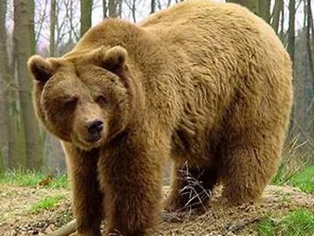
Додатак за припрему
Услови живота у станишту се током године мењају. Због тога се жива бића прилагођавају овим условима на различите начине.

Slide 11
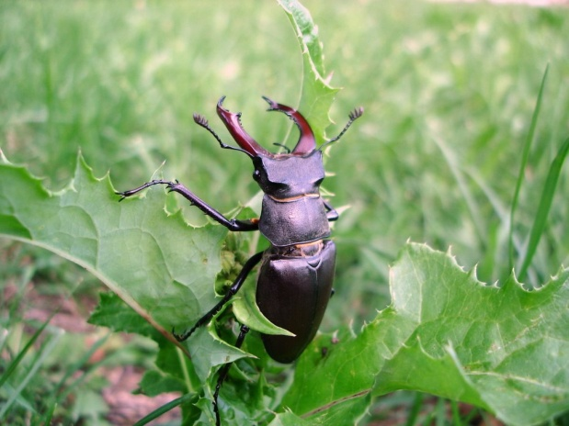
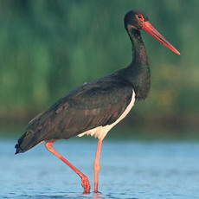
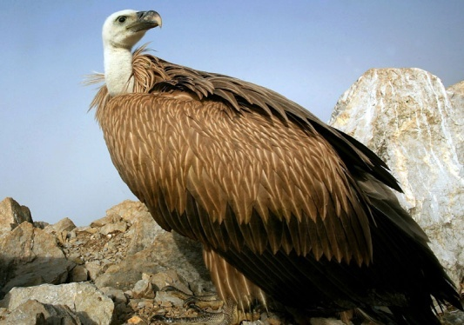
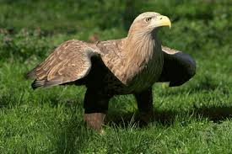
Неке од угрожених веста су:
Црна рода
(строго заштићена)
Јеленак
Бела рода
Белоглави суп
Орао крсташ

Slide 12
Флора и фауна
Флора подразумева скуп свих биљних врста једног подручја или временског периода. То је у суштини списак биљних врста сложен по одређеном реду.
Фауна (по имену римске богиње Фауне) је назив за целокупан животињски свет једног подручја или читаве земље.

